Slide 1
МУНИЦИПАЛЬНОЕ БЮДЖЕТНОЕ
ДОШКОЛЬНОЕ ОБРАЗОВАТЕЛЬНОЕ УЧРЕЖДЕНИЕ «ДОБРЯНСКИЙ ДЕТСКИЙ САД №21»
МЕСЯЧНИК
ГРАЖДАНСКОЙ ЗАЩИТЫ
2019 год

Slide 2
№ п/п | Мероприятия | Сроки проведения | Охват
1 | Информирование сотрудников о проведении «Месячника гражданской защиты» (издание приказа). | 04.09.2019г. | 153 чел.
2 | Публикация информации о проведении «Месячника гражданской защиты» (размещение на сайте ДОУ) | В течение месяца | Выполнено
3 | Проведение корректировки документации в области ГО и защиты от ЧС, ПБ людей на водных объектах. | В течение месяца | Выполнено
4 | Корректировка паспорта безопасности ДОУ (согласно требованиям Постановления Правительства РФ от 02.08.2019г. № 1006 «Об утверждении требований к антитеррористической защищенности объектов (территорий) Министерства просвещения РФ, и формы паспорта безопасности этих объектов (территорий) | В течение месяца. | В работе
5 | Проведение инструктажей с сотрудниками по правилам ПБ и при угрозе возникновения ЧС в детском саду (в режиме повышенной готовности). | 02.09.2019г. | 153 чел.
6 | Проведение ревизии первичных средств пожаротушения. | 02.09.2019г. | Выполнено
7 | Ревизия пожарных рукавов (с составлением акта) | 02.09.2019г. | Выполнено
8 | Проведение инвентаризации СИЗ | 10.09.2019г. | Выполнено
9 | Практическая отработка плана эвакуации воспитанников и сотрудников ДОУ при угрозе возникновения пожара или террористического акта. | 12.09.2019г. 13.09.2019г. | Детей- 465 чел., Сотрудников – 95 чел.
10 | Ревизия складских и подвальных помещений | 10.09.2019г. | Выполнено
11 | Проведение проверки запасных выходов и подъездных путей детского сада. | 10.09.2019г. | Выполнено
12 | Проведение занятий по обучению сотрудников ДОУ при угрозе и возникновении на территории ДМР природного, техногенного и биолого-социального характера | В течение месяца | 153 человек
13 | Проведение занятий с детьми старших и подготовительных групп по пожарной безопасности. | 20.08. – 04.10.2019г. | 159 человек
14 | Консультация для педагогов «Минимизация условий безопасности жизнедеятельности дошкольников» | В течение месяца | 76 человек
15 | Практикум для педагогов «Организация обучения детей действиям в ЧС» | 20.09.2019г. | 76 человек
16 | Оформление стендов для родителей «Основы безопасности детей дошкольного возраста» | В течение месяца | 325 чел.
17 | Проведение «Дня знаний» | 02.09.2019г. | 465 чел.
18 | Праздник по ПДД «Зеленый огонек» (подготовительные группы) | 24.09.2019г. | 150 человек
19 | Проведение «Дня солидарности в борьбе с терроризмом» | 03.09.2019г. | 465 человек

Slide 3
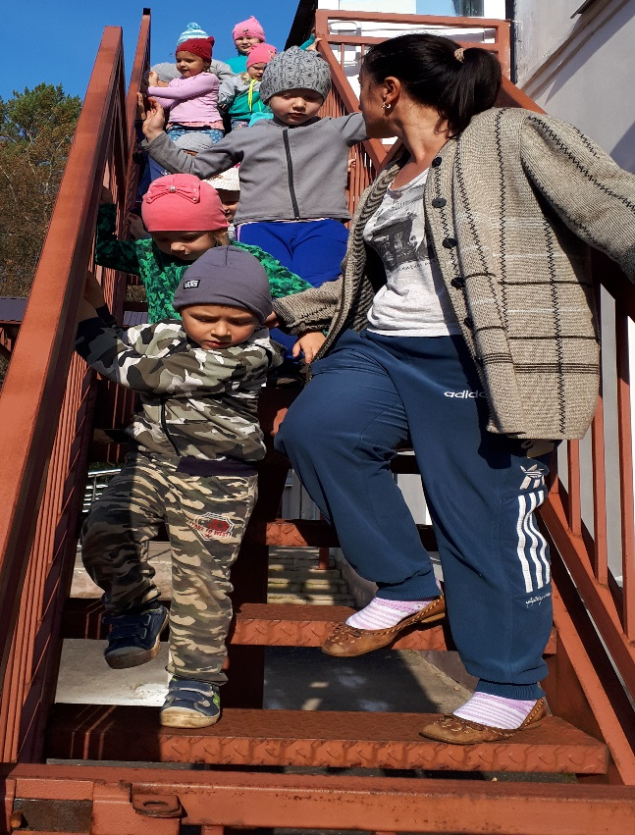
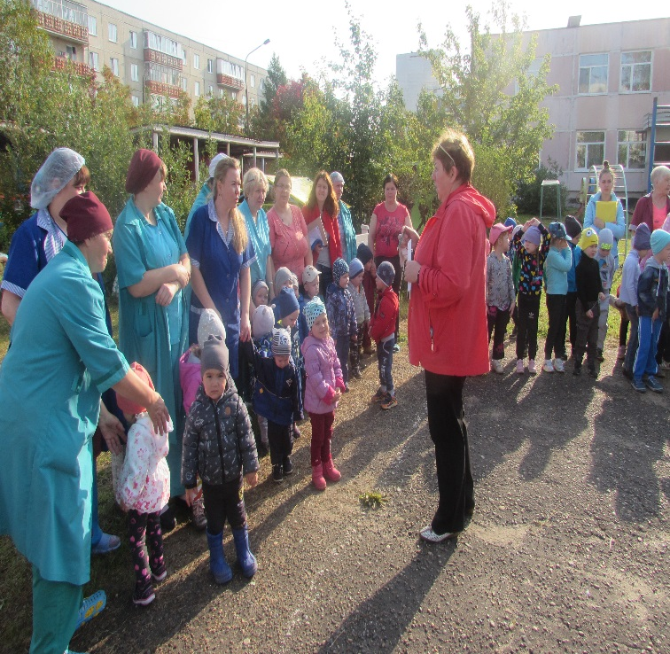
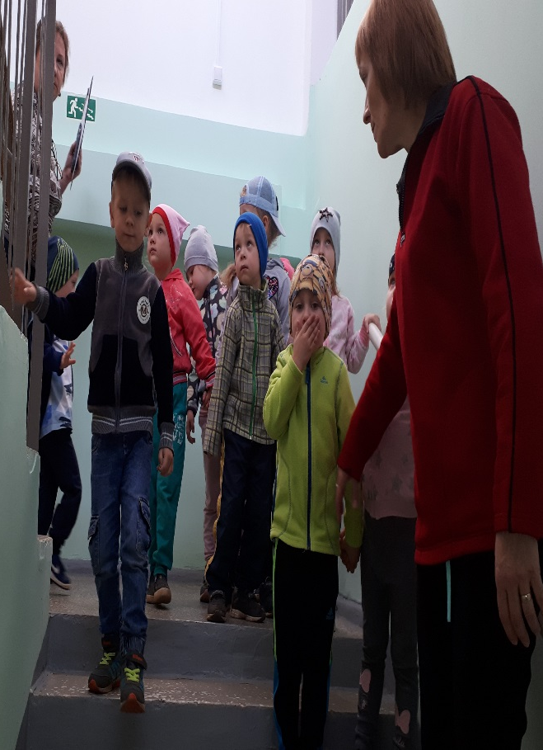
Тренинги по эвакуации в случае ЧС
Общий сбор
Проведение эвакуации

Slide 4
Проведение занятий с детьми

Slide 5
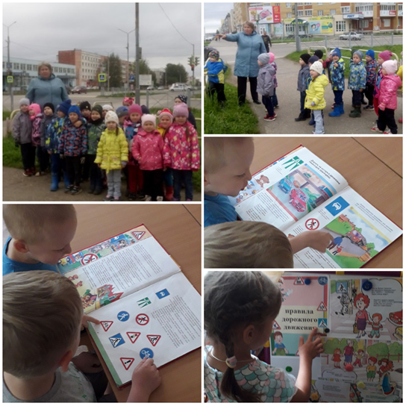
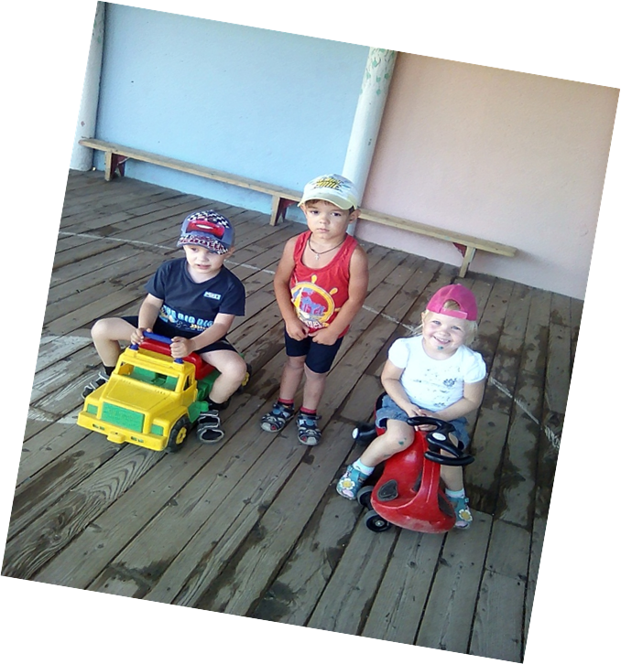
Игры и занятия с детьми

Slide 6
Непосредственная работа с детьми
Игры и занятия с детьми

Slide 7
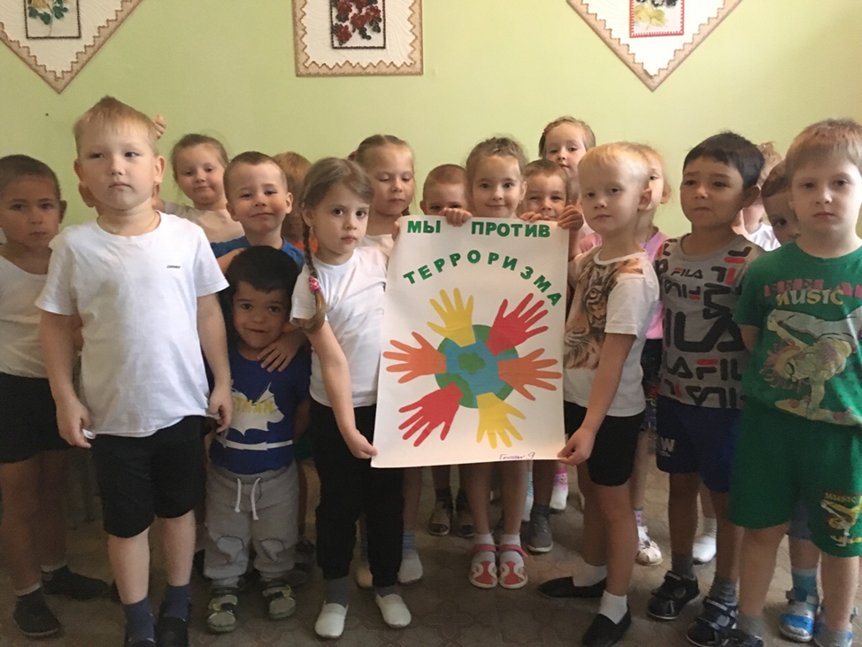
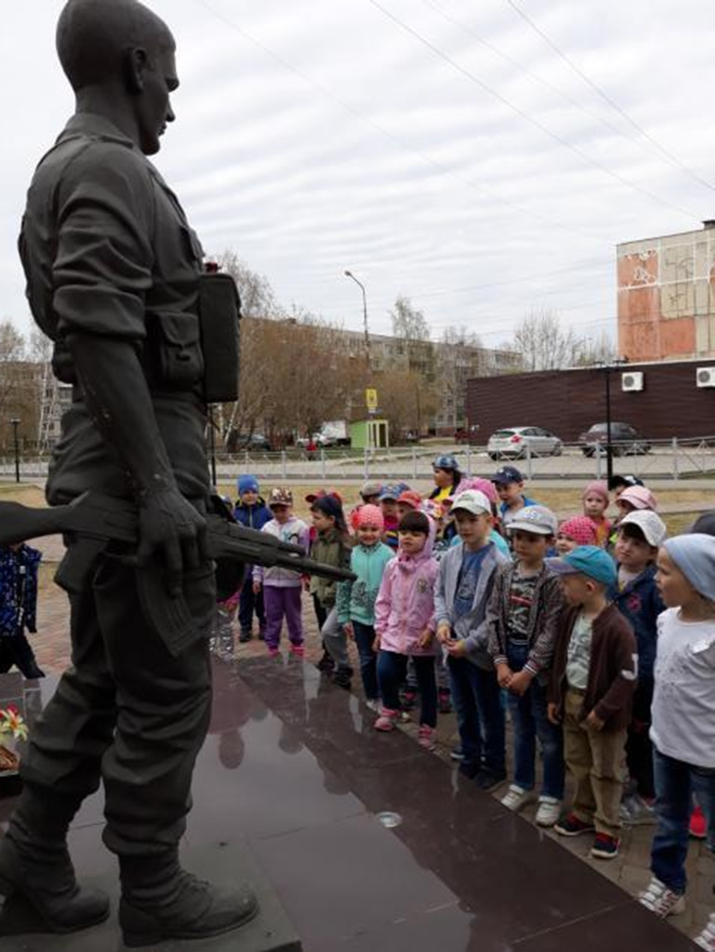
«День солидарности в борьбе с терроризмом»

